Slide 1
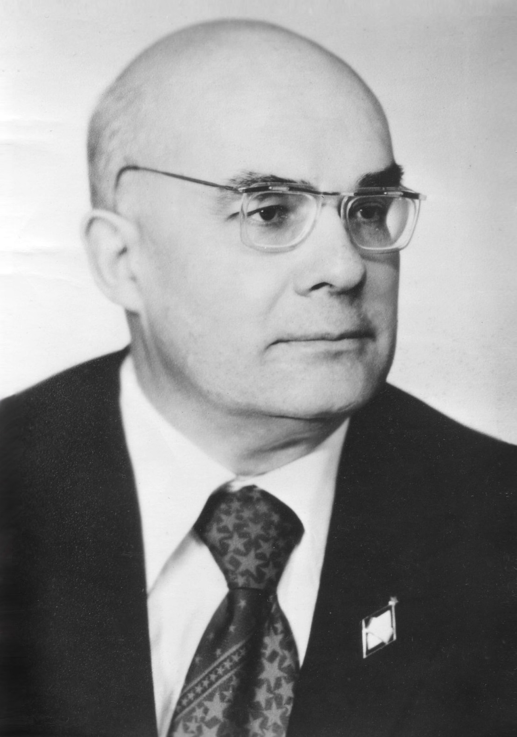
Советский педагог Игорь Петрович Иванов сказал: «Самый педагогически эффективный коллектив – это единое содружество взрослых и детей, а самая эффективная воспитывающая деятельность – та, что создаётся и развивается самими воспитанниками, вовлечёнными в процесс жизнетворчества...»
Всероссийская акция
СКАЖИ «СПАСИБО» УЧИТЕЛЮ
Иванов Игорь Петрович
(1857 - 1935)
В 1960-е годы Игорь Петрович Иванов разработал методику коллективного творческого воспитания, сутью которой является общая забота об улучшении окружающей жизни, а в ее основе – коллективное целеполагание и планирование, организация деятельности и творчество, эмоциональное насыщение жизни коллектива.

Slide 2
«Каждое дело – с пользой, иначе – зачем? Каждое дело – людям, иначе – зачем? Каждое дело – творчески, иначе – зачем?»
Иванов Игорь Петрович
Всероссийская акция
СКАЖИ «СПАСИБО» УЧИТЕЛЮ

Slide 3
ПЛЕНАРНОЕ ЗАСЕДАНИЕ
«ПЕРСПЕКТИВЫ РАЗВИТИЯ РЕГИОНАЛЬНОЙ СИСТЕМЫ ДЕТСКОГО ОТДЫХА»

